Slide 1
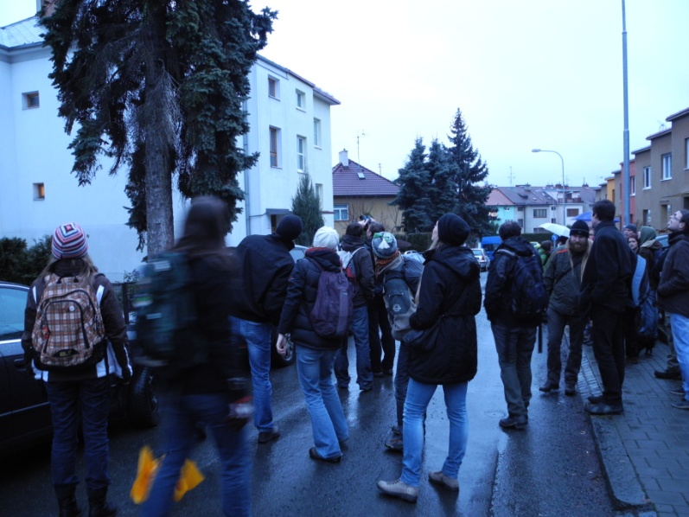
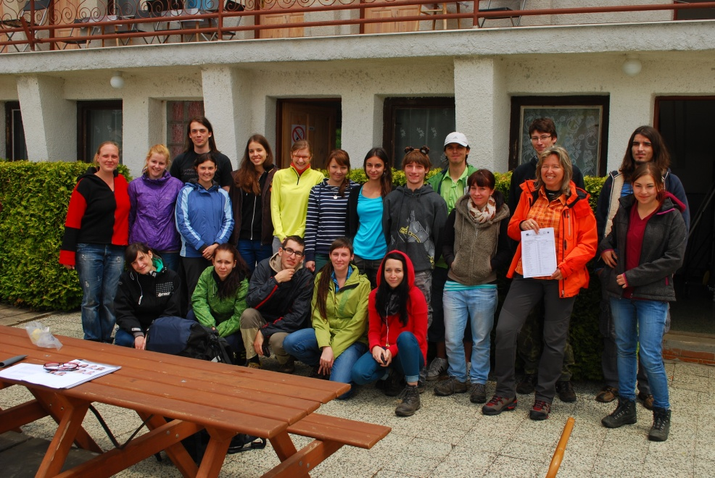
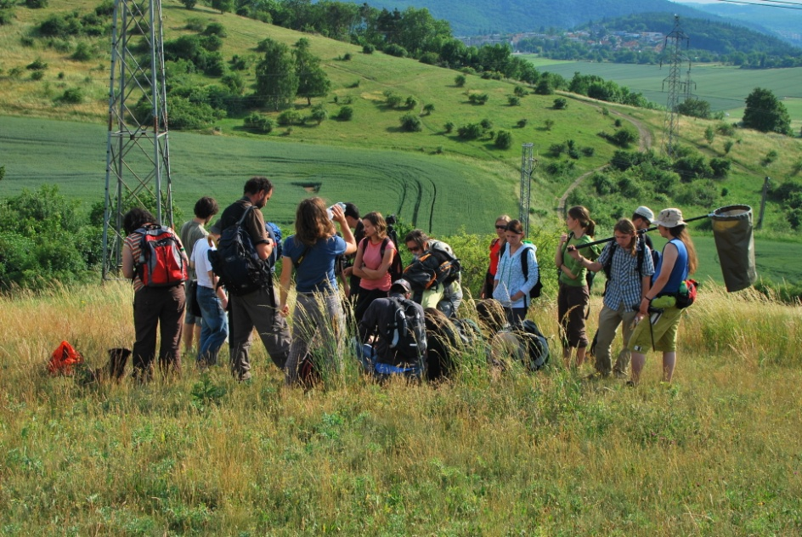
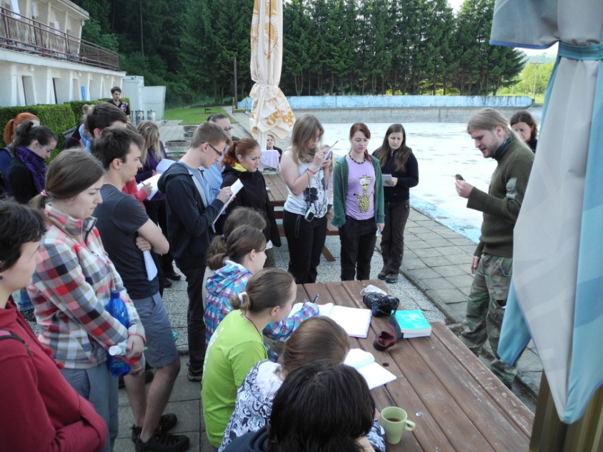
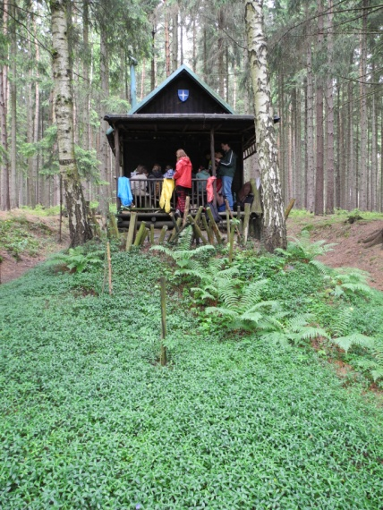
Úvod do studia ekologické a evoluční biologie

Slide 2
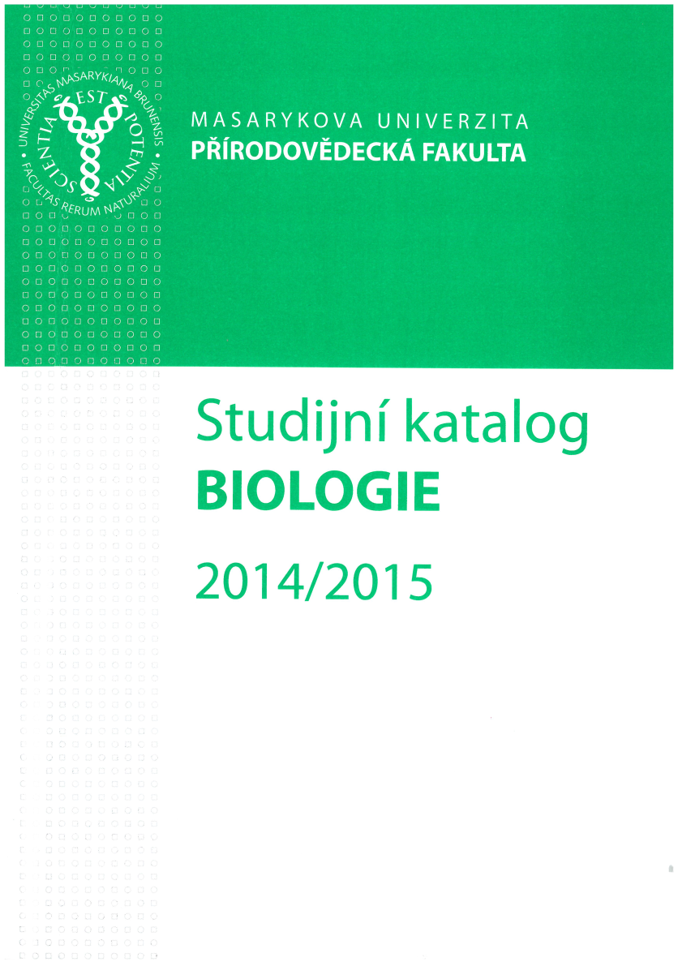
Úvod do studia ekologické a evoluční biologie
Obsah této prezentace:
program přednášek
seznámení s Přírodovědeckou fakultou
o Ústavu botaniky a zoologie
součásti studia
podmínky úspěšného ukončení předmětu
Mgr. Iveta Hodová, Ph.D. (pedagogický zástupce)
informace o studiu

Slide 3
Program
pátek 8–9:50 A11-235 jedenkrát za 14 dní
střídání s předmětem Vědecká práce v botanice a zoologii
19.9. Úvod (Schenková, Hodová)
3.10. Systematika rostlin (Bureš)
17.10. Ekologie rostlinných společenstev (Chytrý)
31.10. Hydrobiologie (Helešic)
14.11. Ekologie rašelinišť (Hájek, Horsák)
28.11. Výzkum bezobratlých (Pekár, Schlaghamerský)
12.12. Parazitologie (Gelnar), Výzkum obratlovců (Řehák)

Slide 4
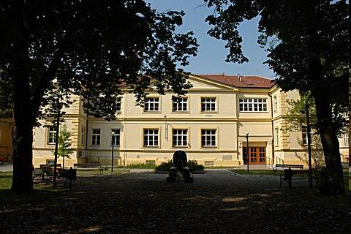
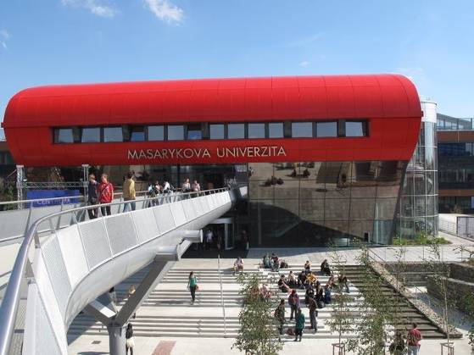
Přírodovědecká fakulta
přírodovědné obory
126 oborů bakalářských, magisterských a doktorských - matematika, fyzika, chemie, biologie, vědy o Zemi
3800 studentů
celkem 13 ústavů
http://www.sci.muni.cz/cz/Ustavy/
biologie:
Ústav antropologie
Ústav botaniky a zoologie
Ústav experimentální biologie

Slide 5
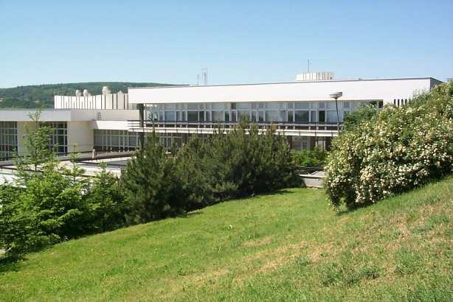
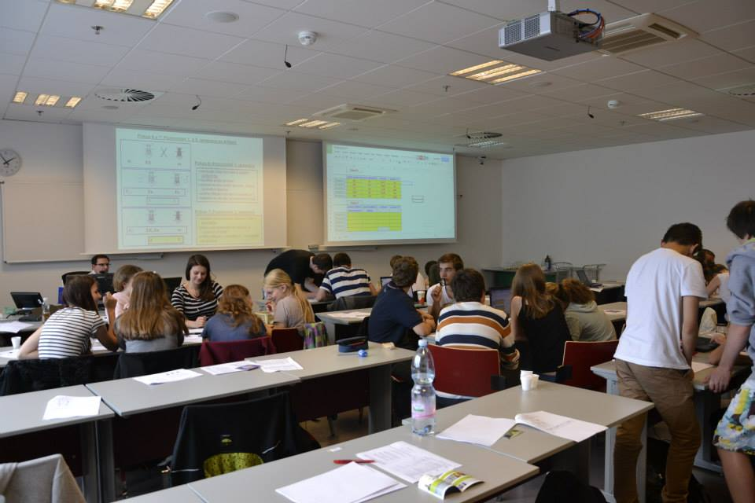
Přírodovědecká fakulta
Ústav antropologie
na ulici Vinařská a zabývá se biologickou antropologií, paleoantropologií a sociálně kulturní antropologií
Ústav experimentální biologie
studuje procesy a fenomény podílející se na organizaci a fungování živých buněk, tkání a organismů.
modelové objekty - virové, mikrobiální, rostlinné, živočišné a lidské systémy
rozmanité přístupy studia: molekulární biologie, genetika, genomika, proteomika, genového a proteinového inženýrství, fyziologie, biochemie, analytické chemie, elektrochemie, biofyziky, atd.

Slide 6
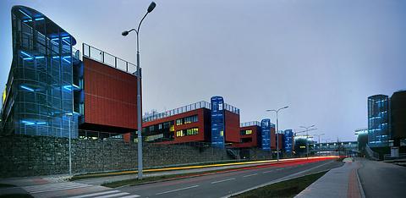
Kampus Bohunice
23. ledna 2012 začala výstavba 4 pavilónů pro biologické obory
1 000 studentů, 250 zaměstnanců
427 milionů korun bez DPH
laboratoře, učebny (pro 20–50 studentů)
sterilní prostory pro českou sbírku mikroorganismů
experimentální skleník
botanická zahrada
herbář
výuka zahájena v únoru 2014

Slide 7
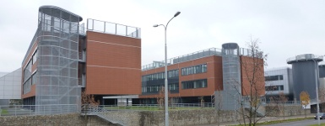
Ústav botaniky a zoologie
vznikl spojením kateder botaniky a zoologie v roce 2006 pavilony A31 a A32
7 pracovních skupin:
Biosystematika cévnatých rostlin
Pracovní skupina pro výzkum vegetace
Výzkum ekologie rašelinišť
Výzkum terestrických bezobratlých
Laboratoř biologie tekoucích vod
Výzkum obratlovců
Parazitologie
http://botzool.sci.muni.cz/

Slide 8
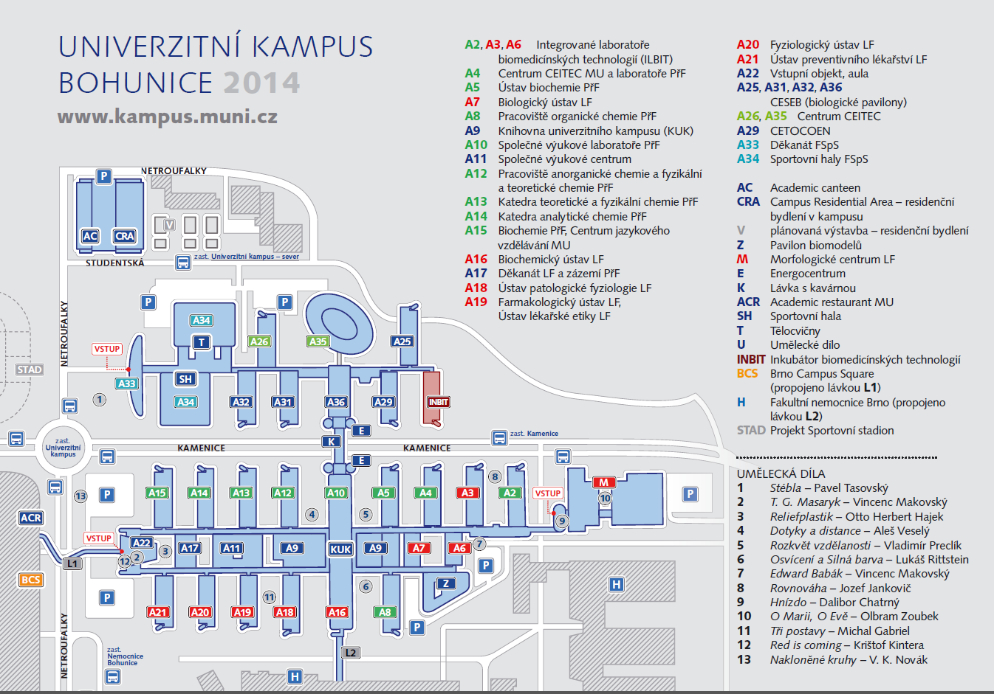

Slide 9
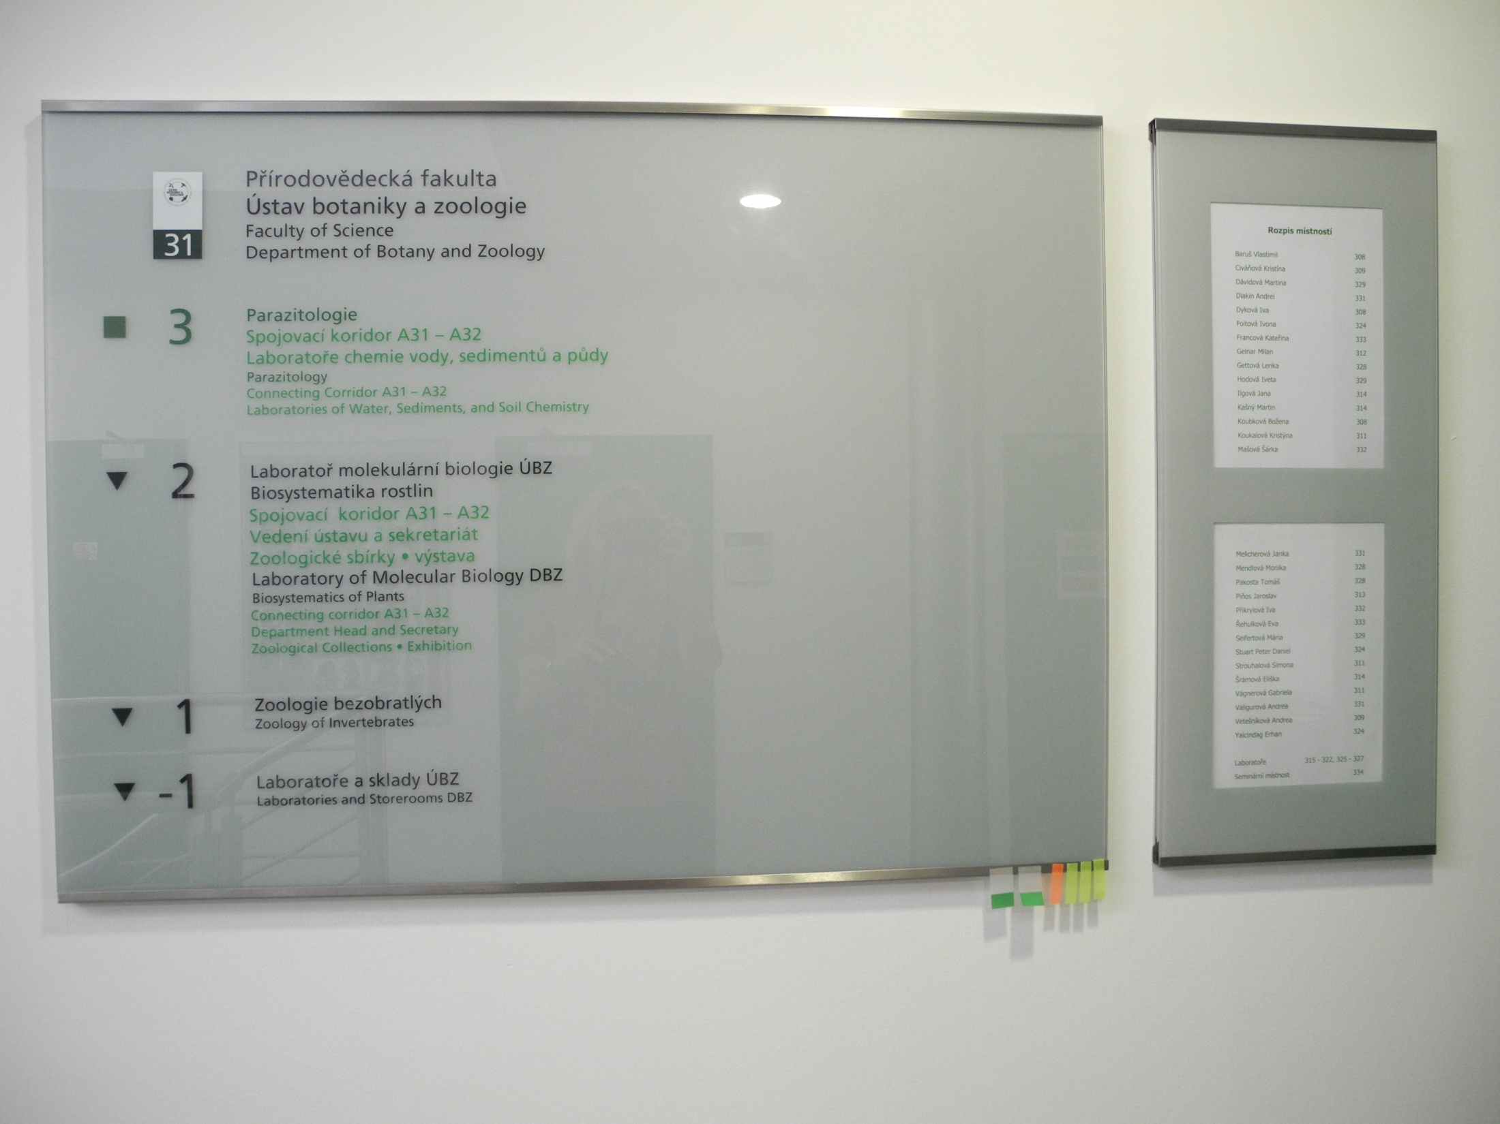
A31

Slide 10
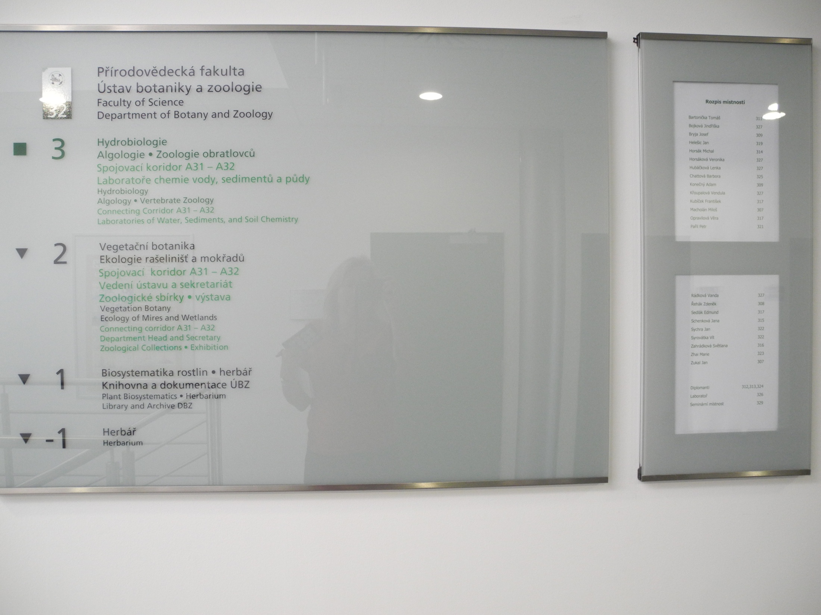
A32

Slide 11
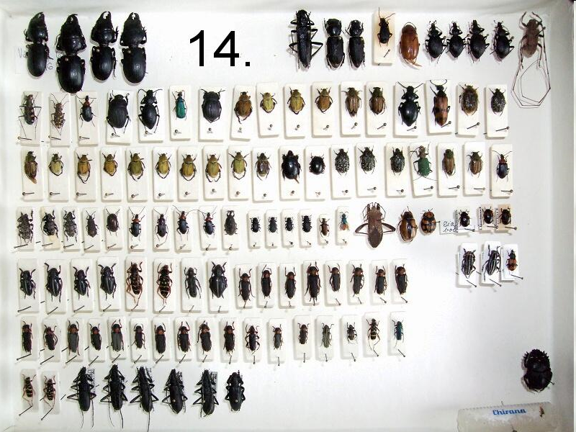
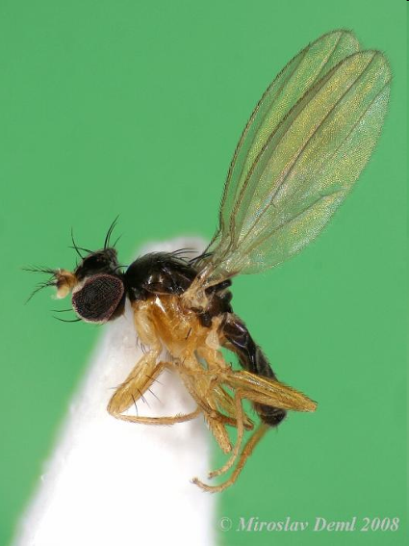
Zoologické sbírky
entomologické
asi 55 000 kusů
zejména Diptera a Coleoptera
množství typového materiálu
uloženy v přízemí v dezinfekční místnosti

Slide 12
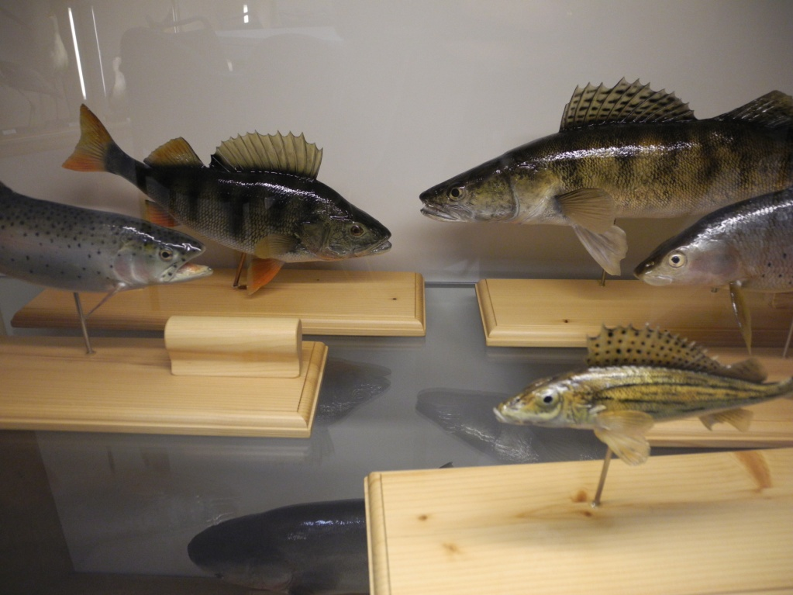
Zoologické sbírky
vertebratologické
1300 kusů
765 dermoplastických preparátů (vycpaniny)
dále kosti, lebky, materiál ve formaldehydu, válce a bulky
uloženy v místnosti Vertebratologické sbírky A36-238

Slide 13
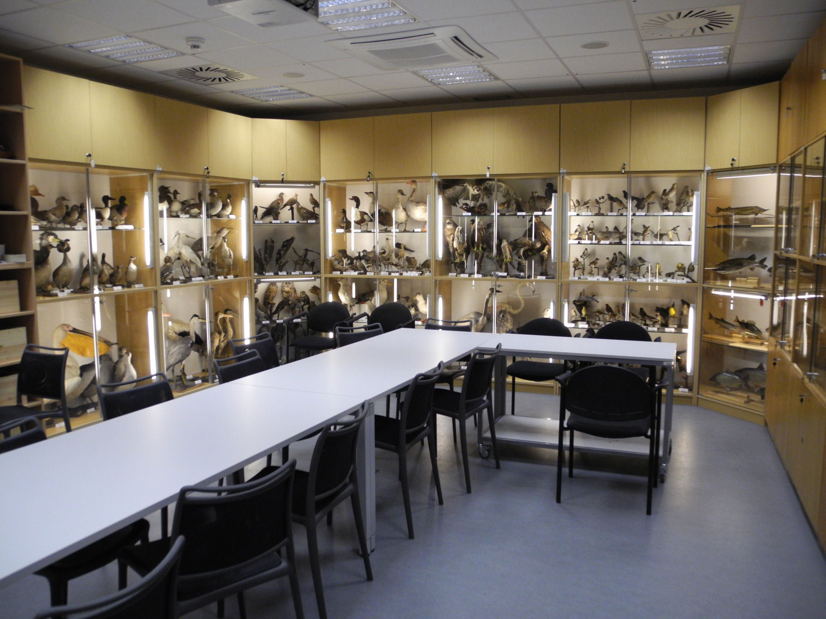

Slide 14
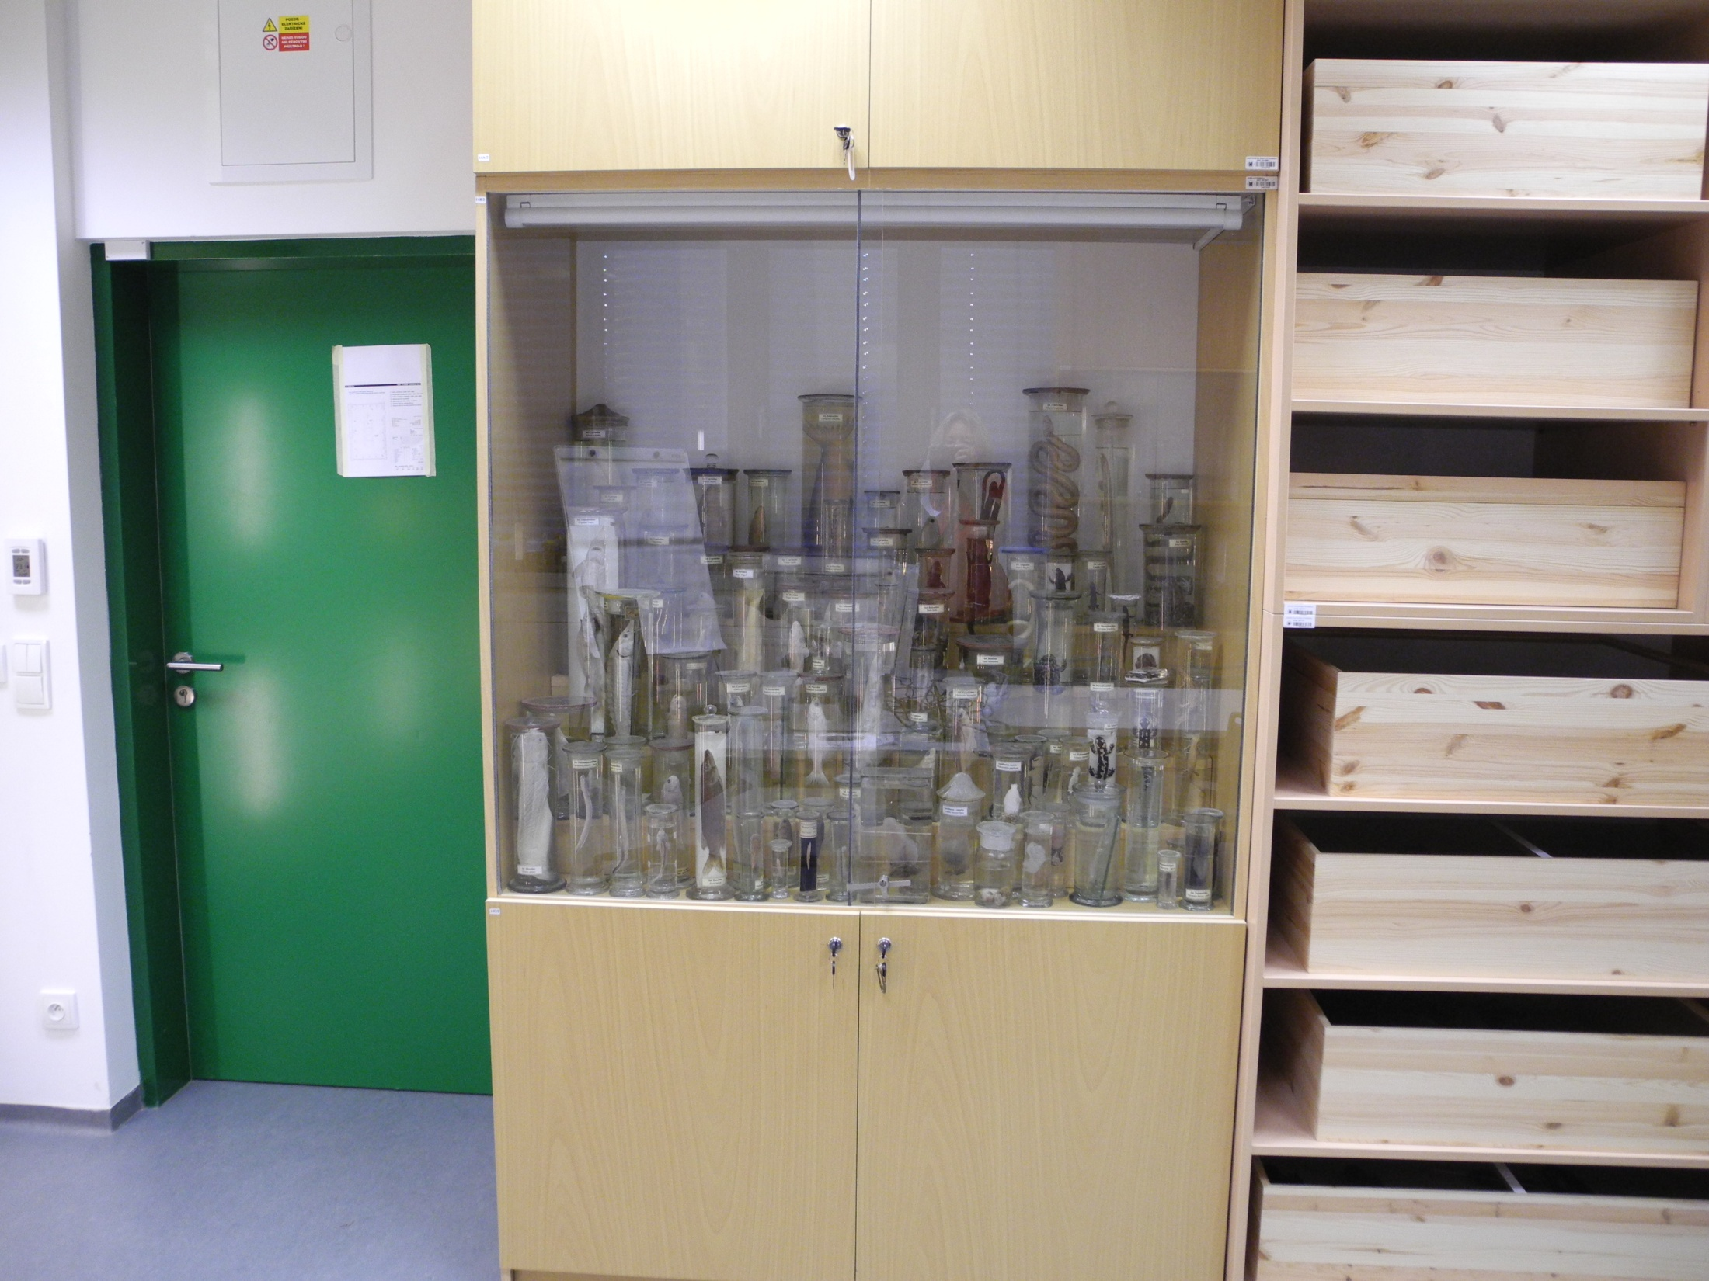

Slide 15
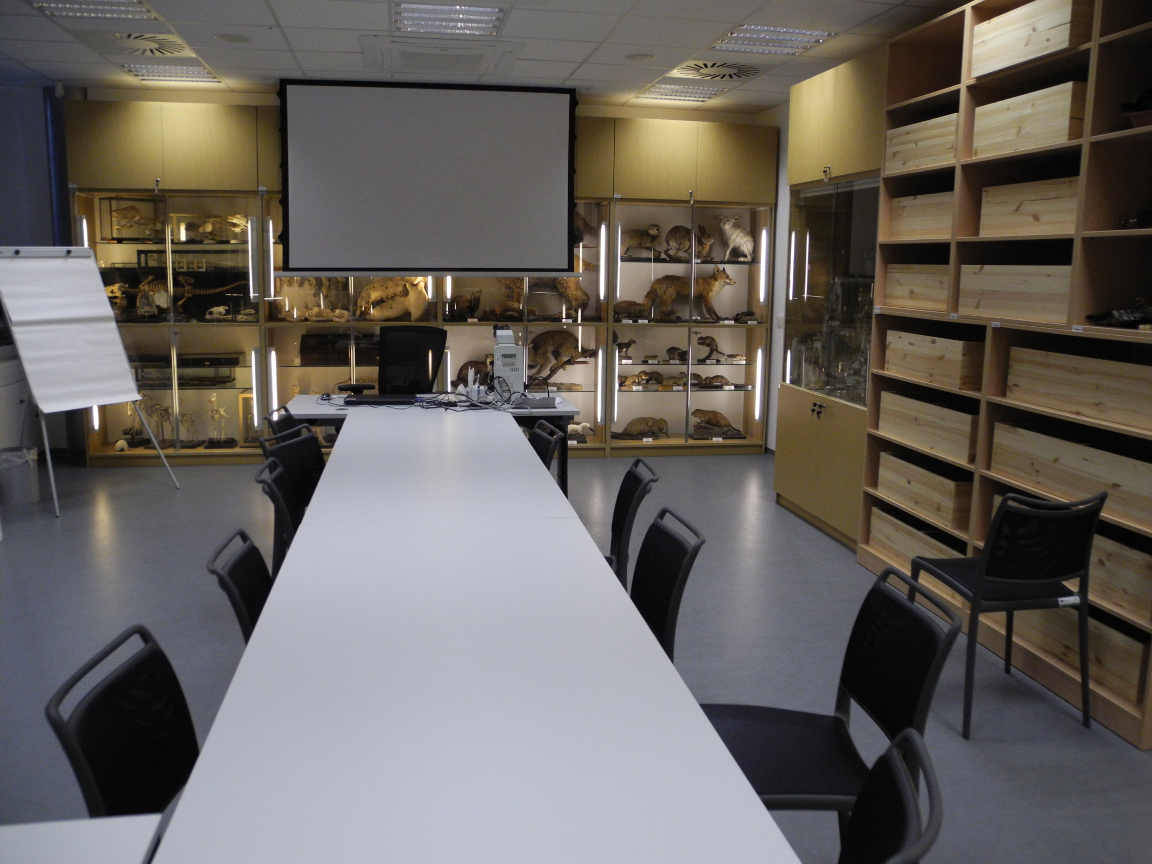

Slide 16
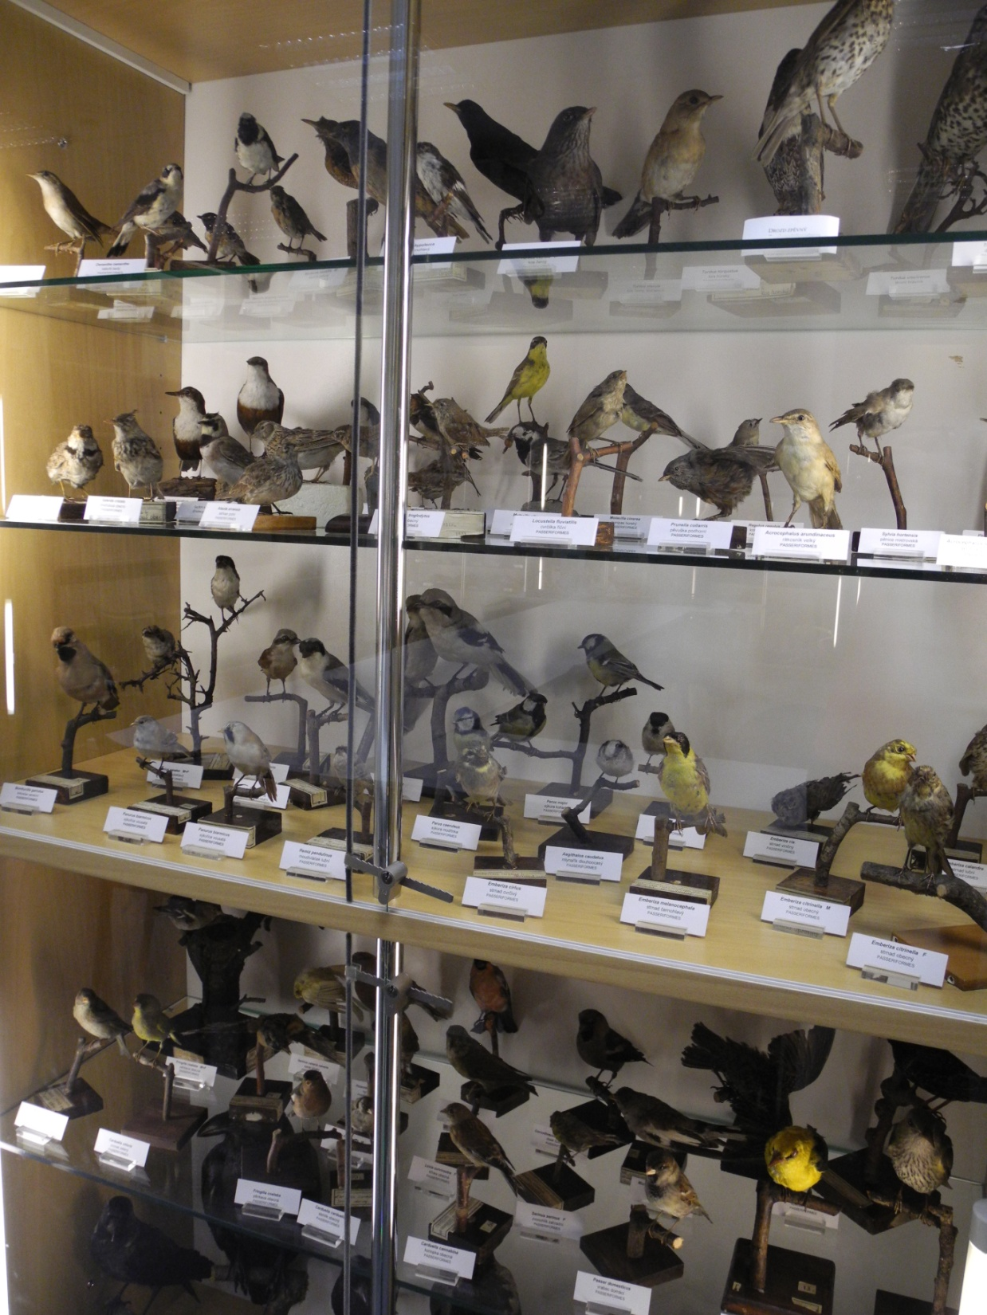

Slide 17
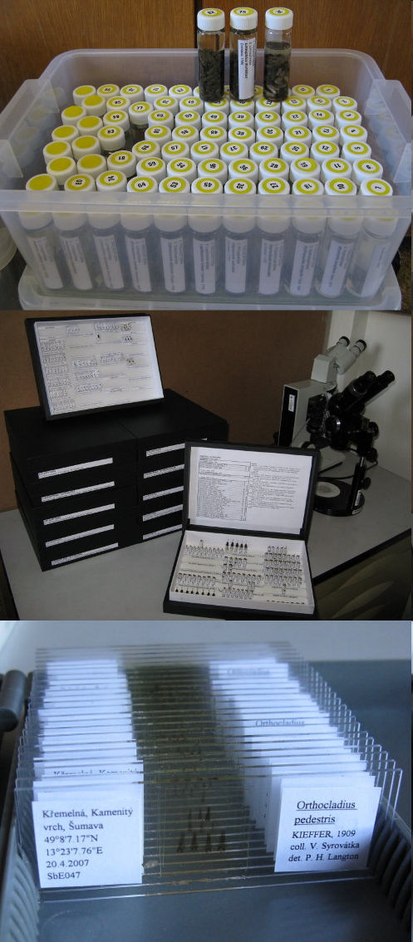
Zoologické sbírky
výukové
srovnávací sbírka bezobratlých
slouží studentům zejména hydrobiologie, kteří se začínají učit určovat vodní bezobratlé
uložena po částech podle jednotlivých taxonů u různých specialistů
sbírka bezobratlých pro přípravu ke státnicím
pro všechny studenty, příprava na poznávací zkoušku u magisterských státnic
http://www.sci.muni.cz/zoolecol/hydrobio/sbirka/

Slide 18
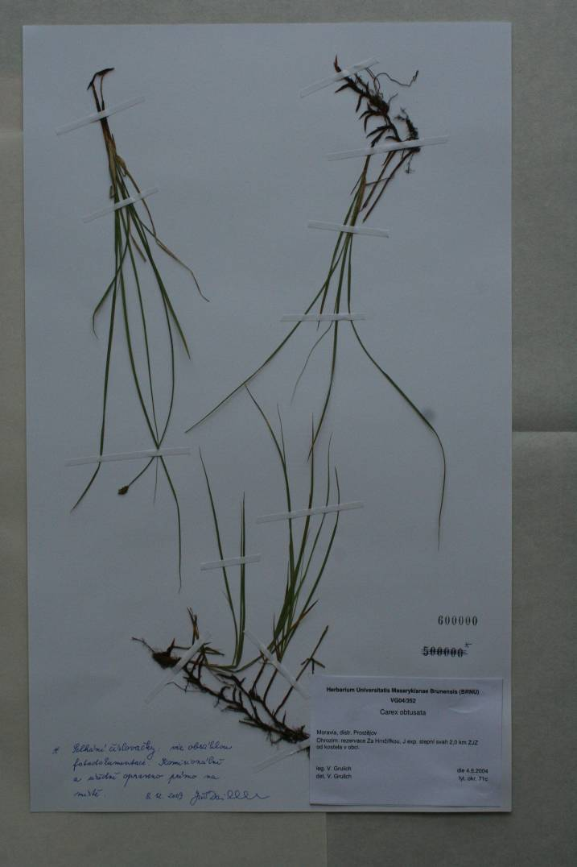
Botanické sbírky
herbář
přes 600 000 herbářových položek
asi 100 typů
jedna ze 4 největších sbírek v ČR
rozsáhlé badatelské aktivity
výpůjčky tuzemských badatelů i do zahraničí
studijní herbář pro přípravu ke zkouškám
ing. J. Danihelka, Ph.D.
kurátor herbáře

Slide 19
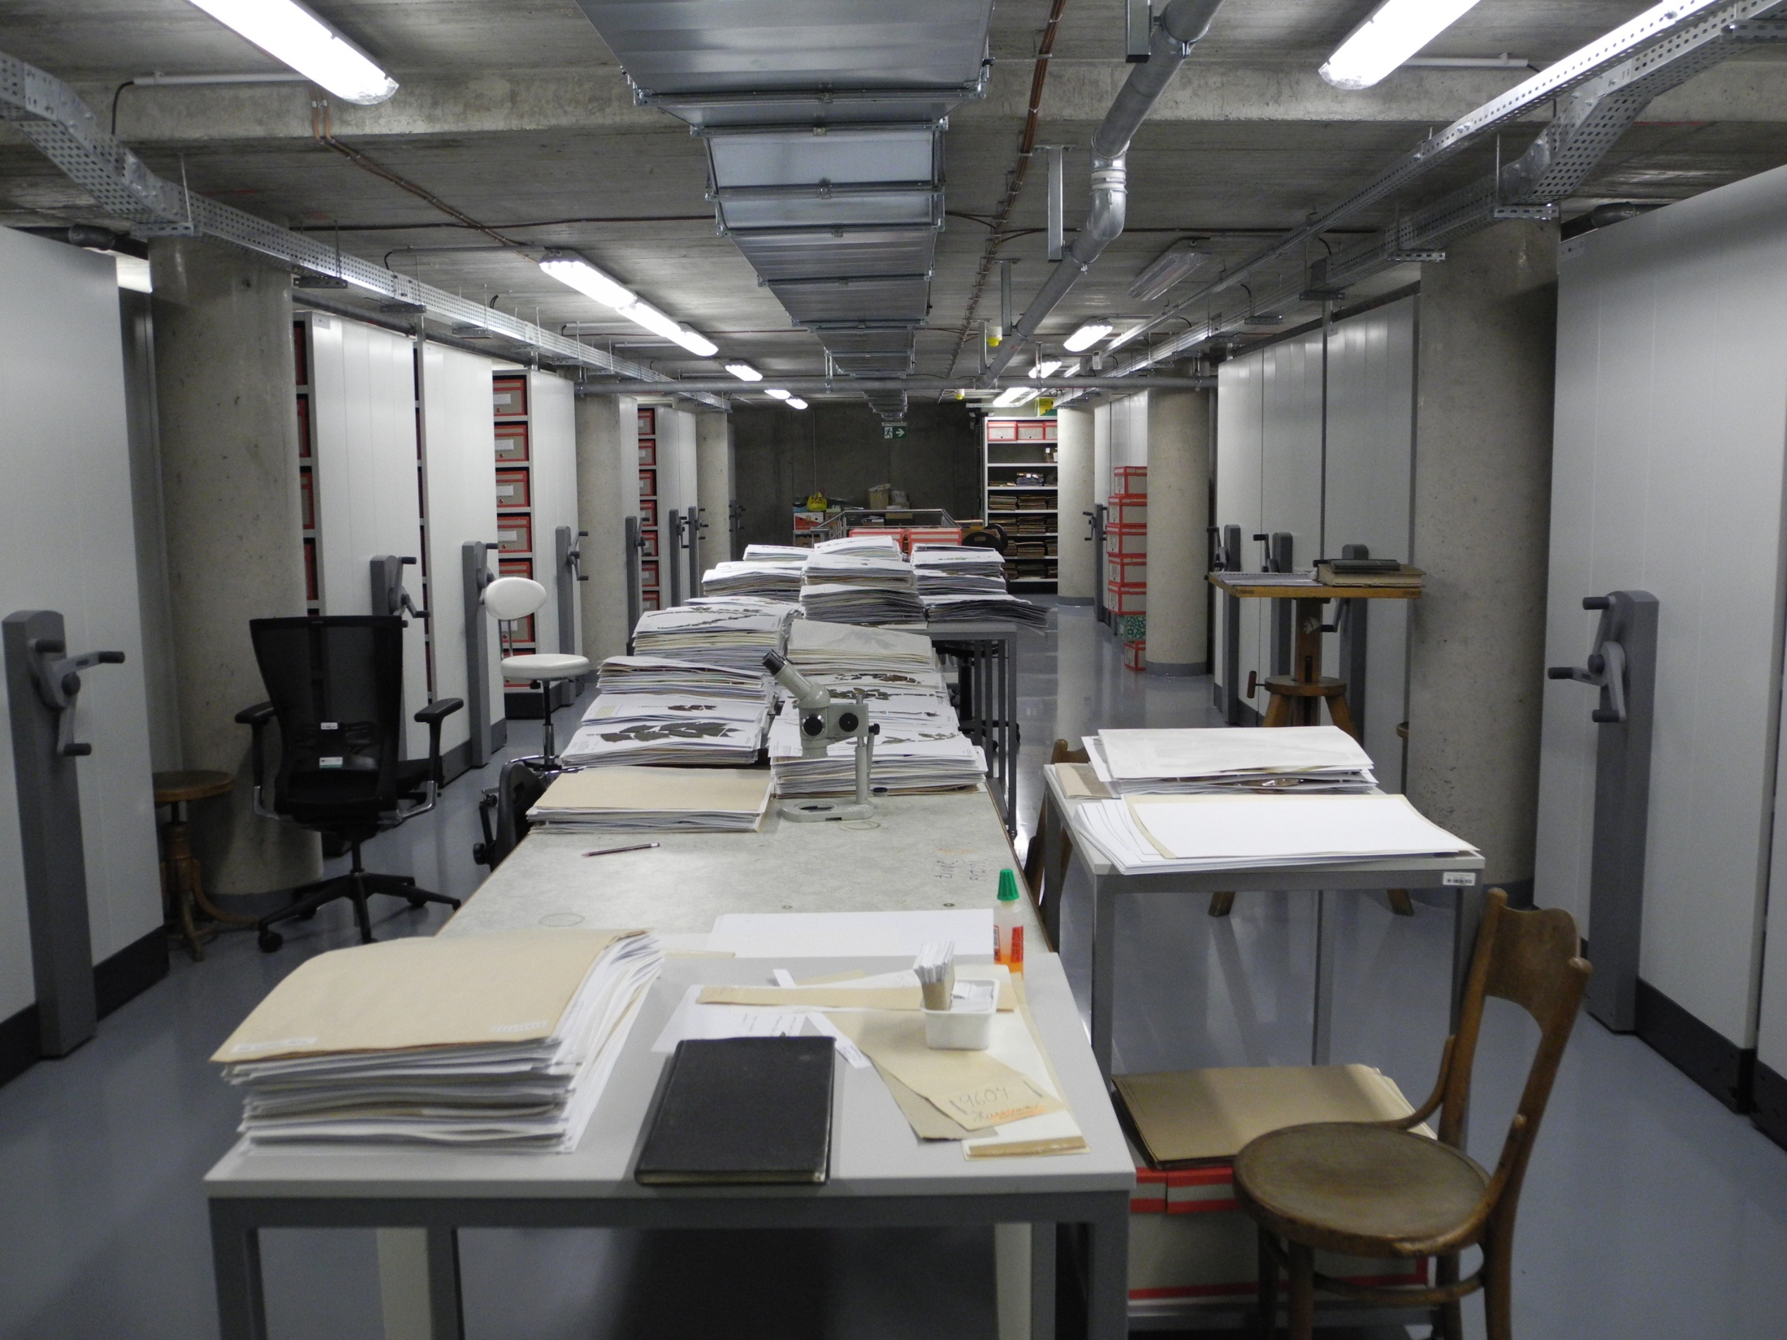

Slide 20
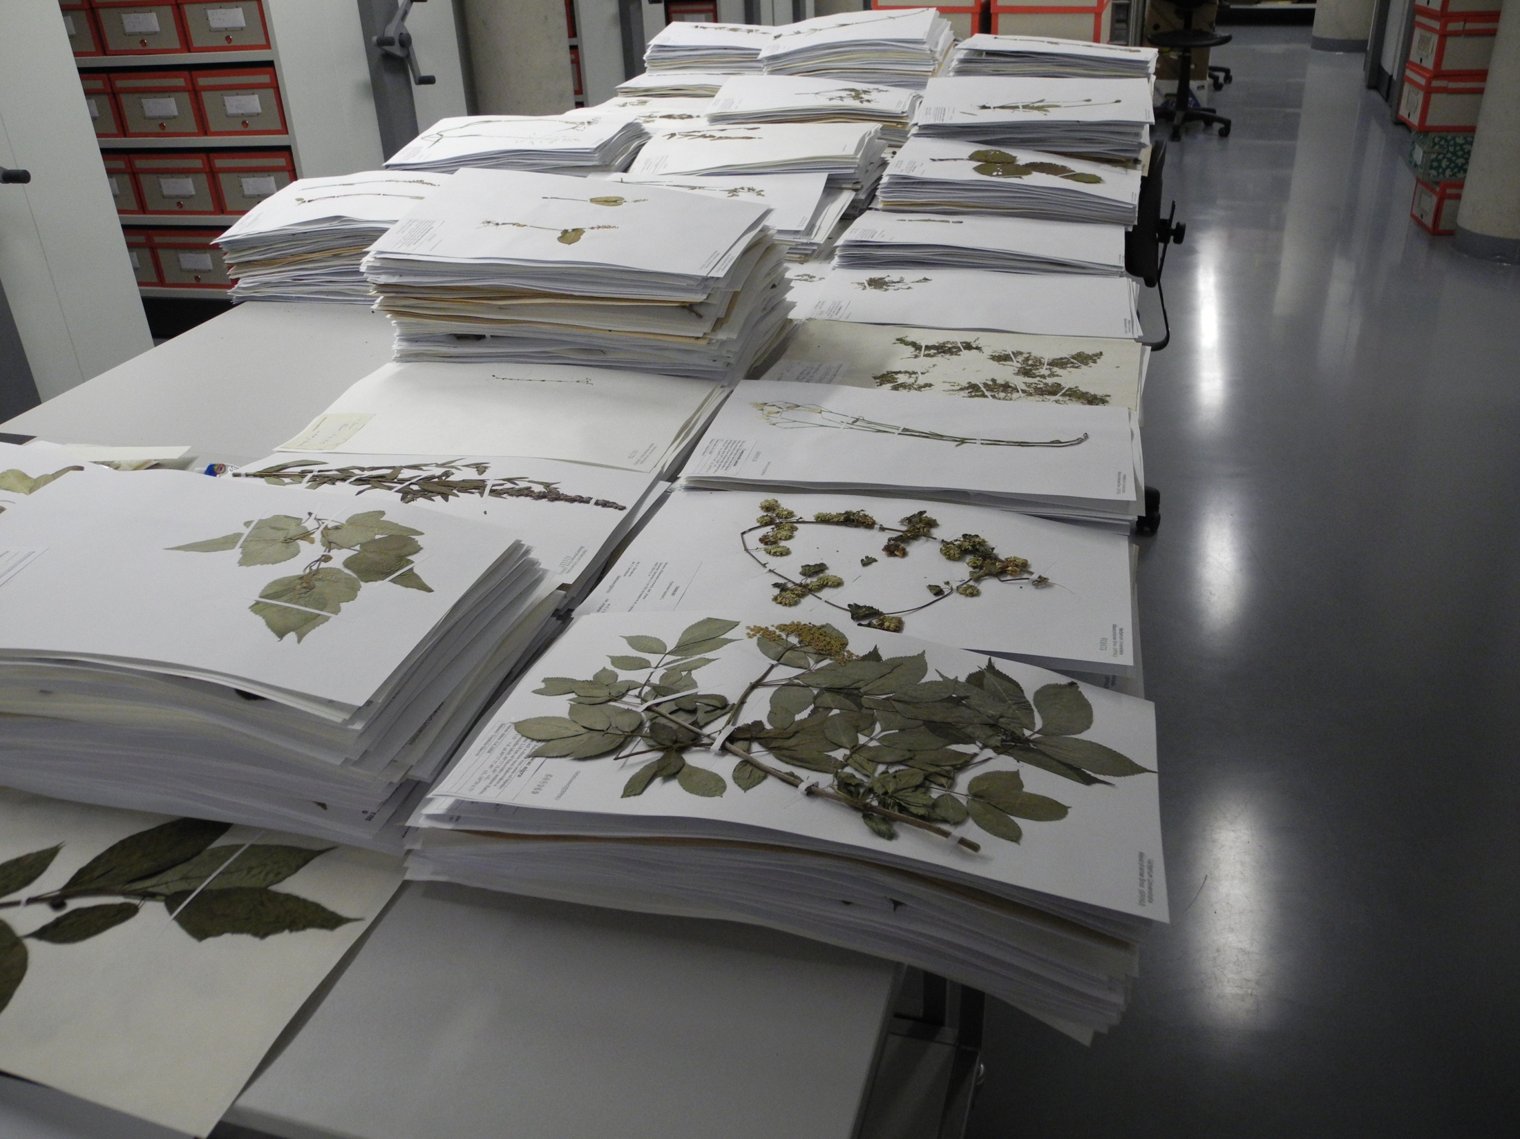

Slide 21
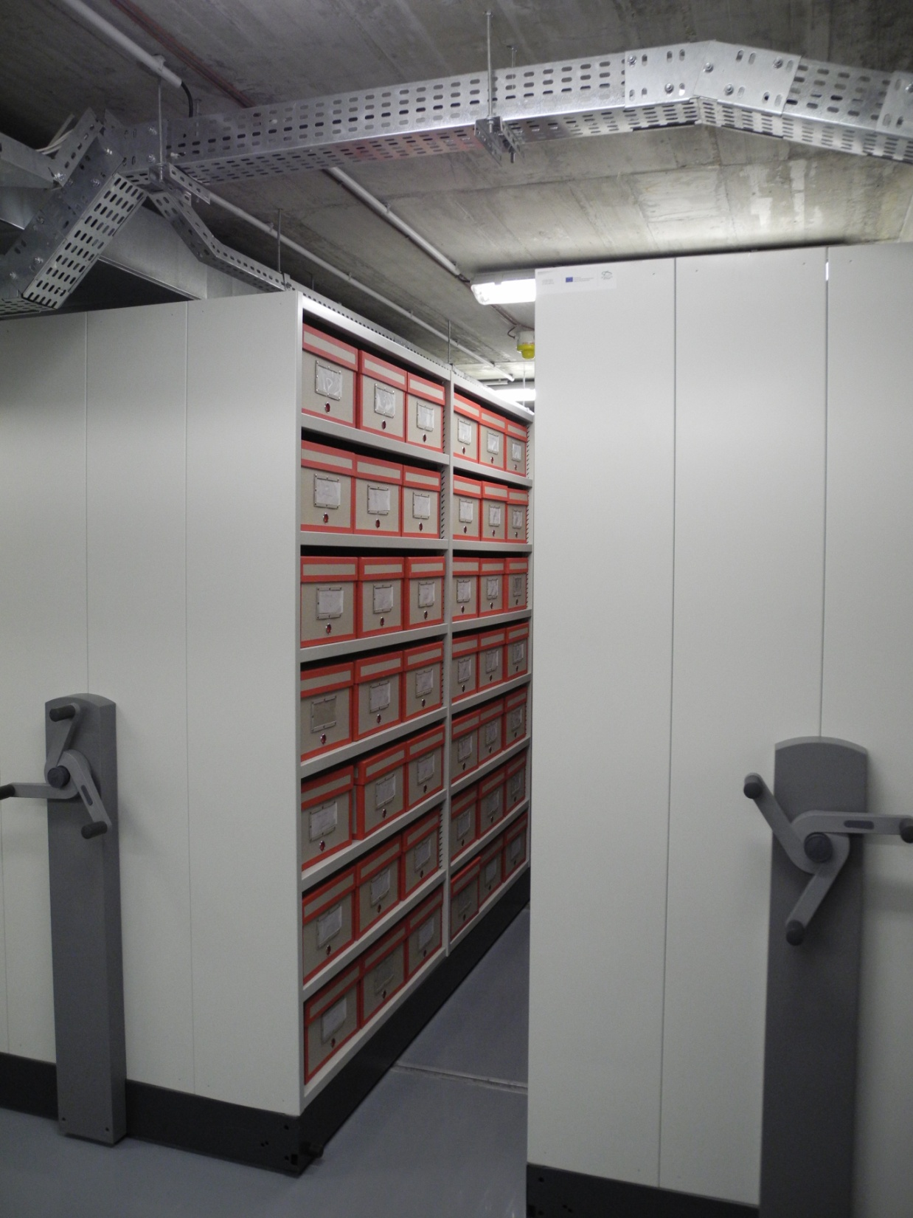

Slide 22
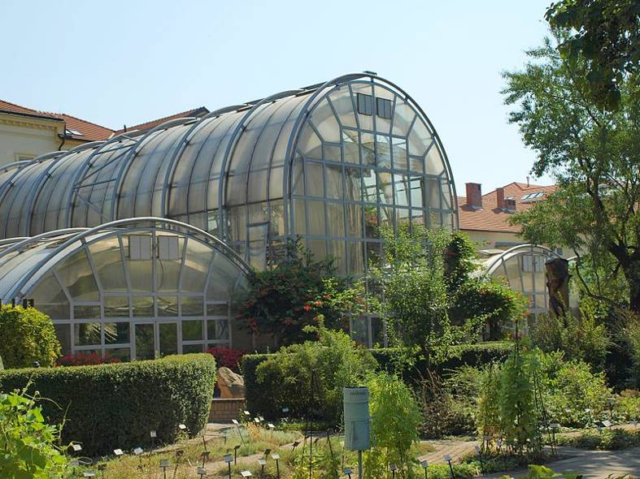
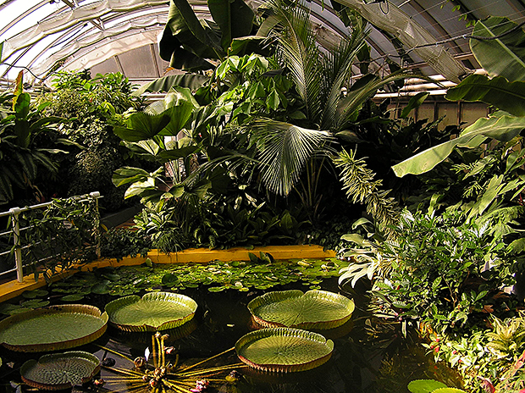
Botanická zahrada
autonomní součást fakulty
sídlí na Kotlářské
skleníky
tropická a subtropická flóra
technické zázemí
venkovní expozice
flóra mírného pásu
ukázka Linnéova systému třídění rostlin podle počtu tyčinek v květu
ekologická společenstva se zaměřením na Moravu: květena moravských stepí, Pavlovských vrchů, jihomoravských niv a jihomoravské lesostepi
exotické země – např. Japonsko, Čína

Slide 23
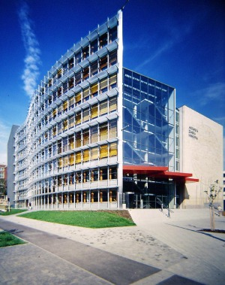
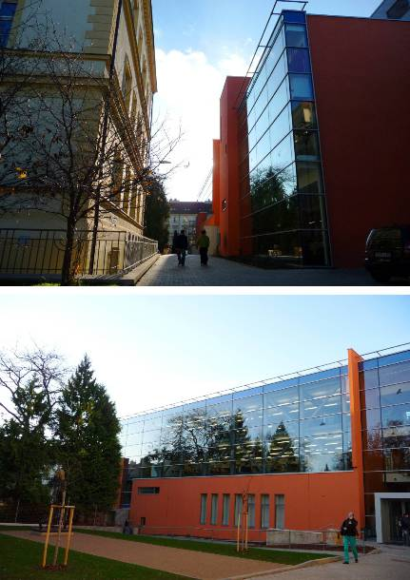
Knihovny
Moravská zemská knihovna
největší a nejucelenější soubor literatury najdete v Moravské zemské knihovně na Kounicově ulici
Knihovna univerzitního kampusu
transformace Ústřední knihovny LF MU, Knihovny FSpS a integrací části Ústřední knihovny PřF MU
Ústřední knihovna PřF
obory matematika, fyzika, chemie, biologie a vědy o Zemi
http://knihovna.sci.muni.cz/

Slide 24
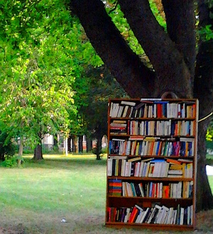
Ústavní knihovna
Ústavní knihovna
reprezentativní výběr českých přírodovědných periodik 20. století
řada významných periodik zahraničních
http://botzool.sci.muni.cz/library.php?q=kontakt
Adresa knihovny:
Kamenice 5, pavilon A32 625 00 Brno
Doc. RNDr. Petr Bureš, Ph.D. - vedoucí knihovny
Mgr. Lucie Jarošová, DiS. knihovnice, distributor publikací katedry botaniky jarosova@sci.muni.cz
Bc. Petra Šolcová solcova@sci.muni.cz

Slide 25
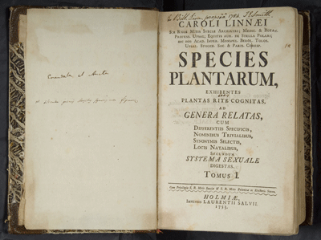
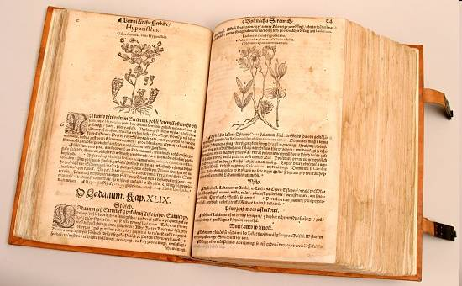
Ústavní knihovna
(téměř) kompletní soubor diplomových a disertačních prací zdejších absolventů (od 20tých let)
reprezentativní výběr flór, faun, atlasů a determinačních příruček k evropským zemím
orientačně k i zámoří
aktuální knižní literatura
zejména k studovaným problémům
vzácné historické tisky
sborníky přírodovědných klubů a muzeí
meziknihovní výpůjční služba
Mathioliho herbář, 1562
Linné Species plantarum, 1753

Slide 26
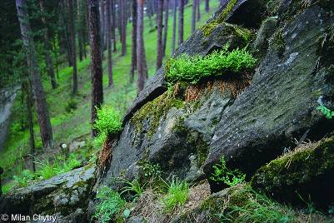
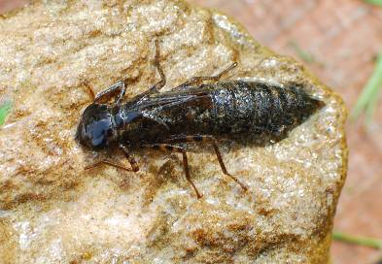
Studium
bakalářské studium:
Program B1531 Ekologická a evoluční biologie
garant: Prof. Mgr. Stanislav Pekár, Ph.D.
obor Ekologická a evoluční biologie – směr Botanika nebo Zoologie
obor Biologie se zaměřením na vzdělávání
magisterské studium:
Program N1531 Ekologická a evoluční biologie
garant: Prof. Mgr. Stanislav Pekár, Ph.D.
obor Botanika – směr Biosystematika rostlin, Ekologie rostlin a Fykologie a mykologie
obor Zoologie – zaměření Hydrobiologie, Parazitologie, Vertebratologie a Zoologie bezobratlých včetně Entomologie
obor Učitelství biologie pro střední školy

Slide 27
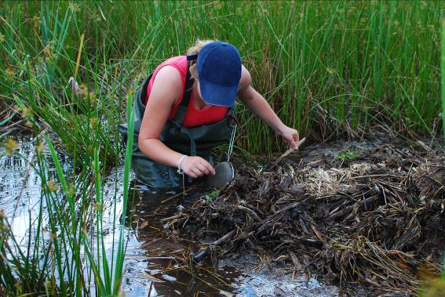
Co obnáší ekologická a evoluční biologie?
„zelená“ (tedy terénní) biologie
laboratorní (domácí) zpracování je nezbytností
práce s terénními daty
často vlastní sběr
znalost metod sběru

Slide 28
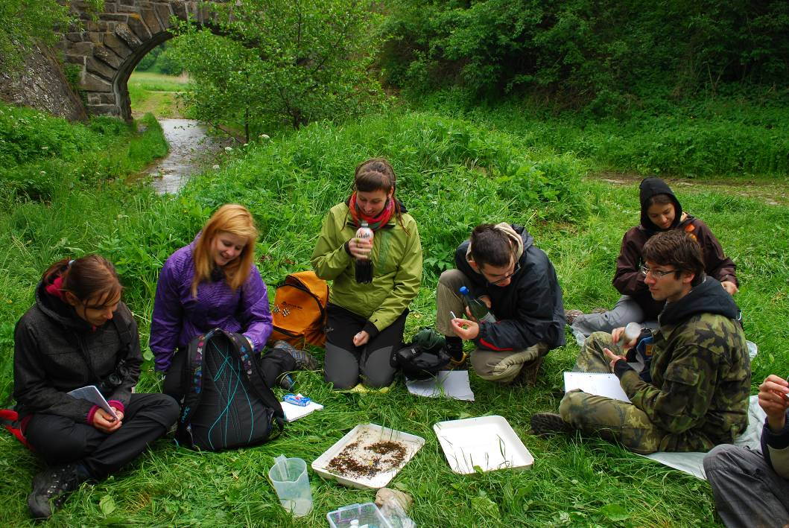
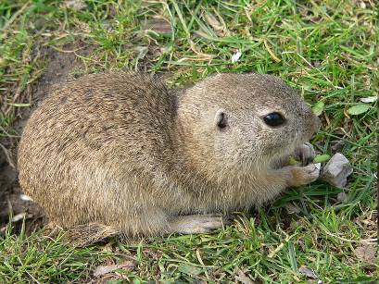
Exkurze
povinné základní
Mohelno, Znojemsko, Bílé Karpaty, Bransouze (Vysočina)
nepovinné
tuzemské
zahraniční – středoevropské hory (Alpy, Karpaty) a oblast Středozemí (Turecko, Chorvatsko, Francie) – botanické, Brač – zoologické
pozorování syslů na Medláneckém letišti

Slide 29
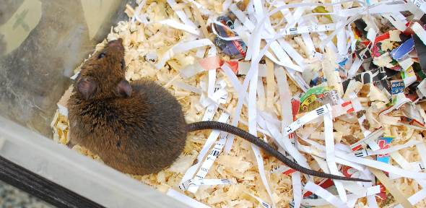
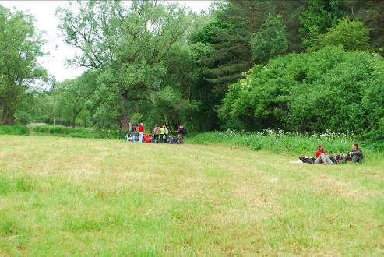
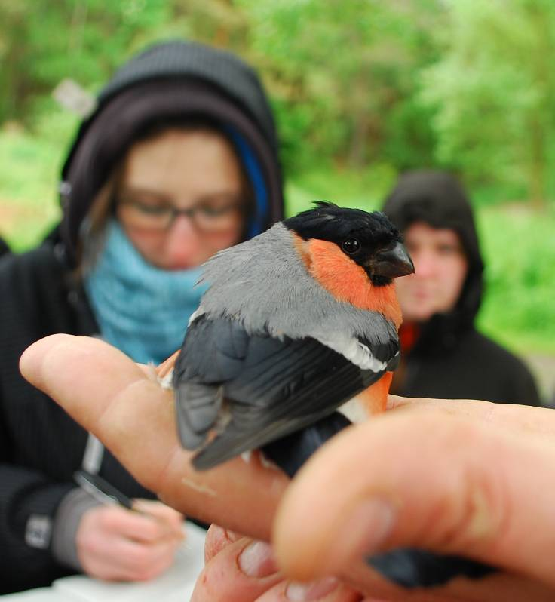
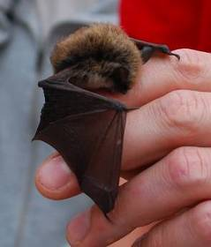
Ukončení předmětu
docházka, maximálně jedna neomluvená absence
zpracování eseje 1, max. 2 str. A4:
zamyšlení nad biologií – především o jaký směr máte zájem, případně stručně motivy pro výběr oboru
co vás zaujalo na jednotlivých přednáškách nebo naopak bylo nuda nebo příliš složité nebo zbytečné
anonymně (v tom smyslu, že kritiku nezveřejníme, od koho je), ale pro udělení zápočtu jméno musíme znát
zpětná vazba: pokud se ale nějaký názor bude opakovat, tak to vyučujícímu řekneme

Slide 30
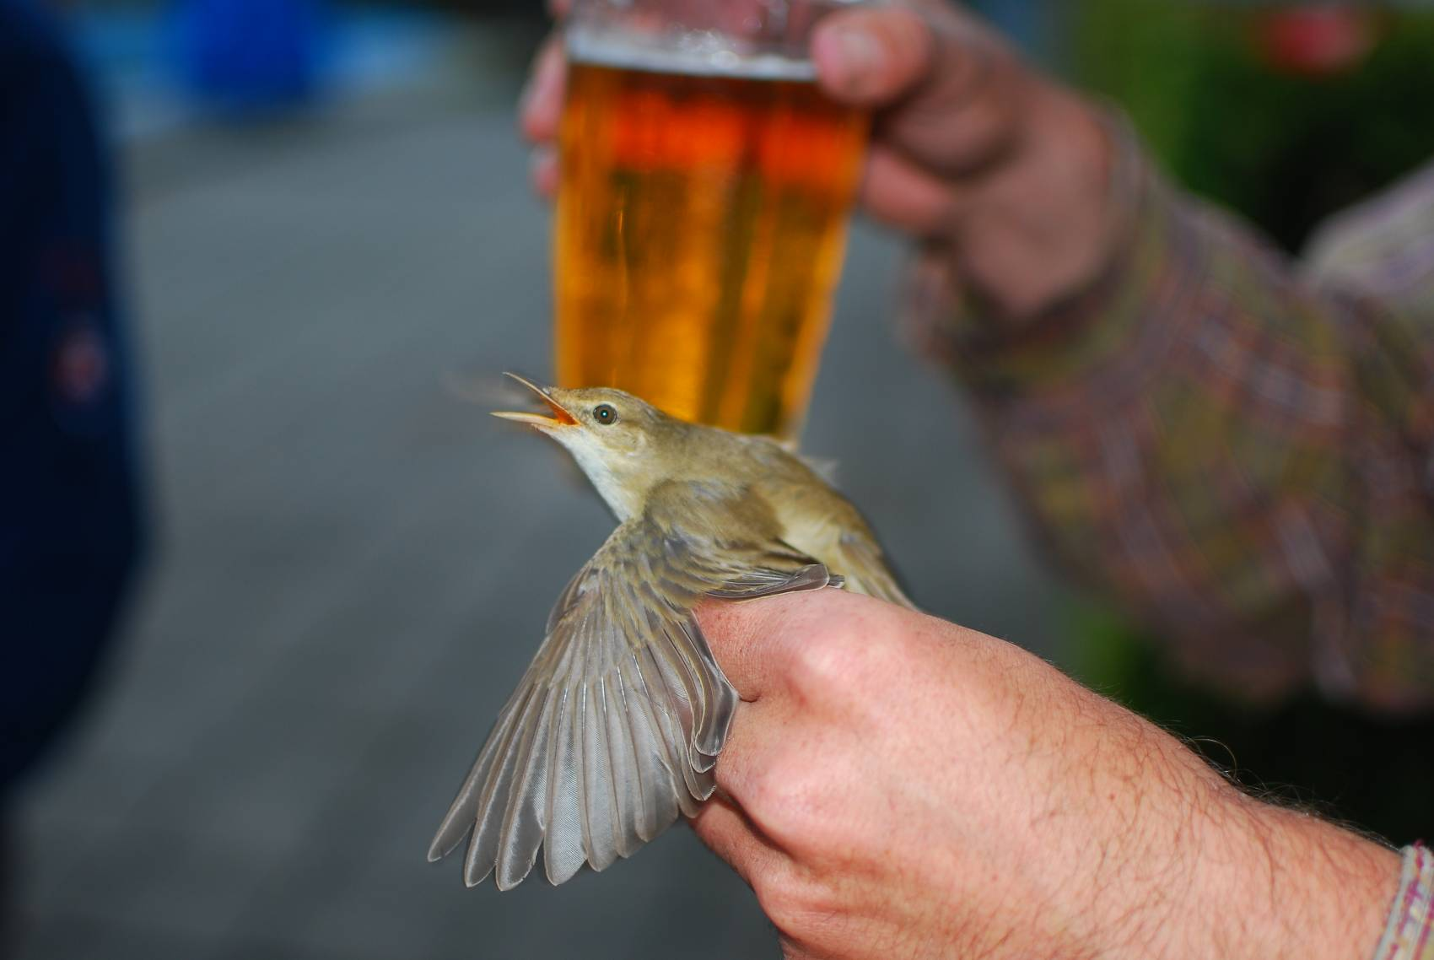
Prostor pro vaše dotazy
z terénních exkurzí ...

